Slide 1
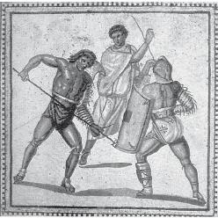
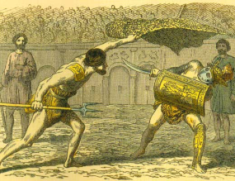
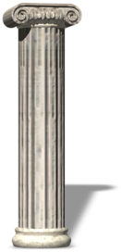
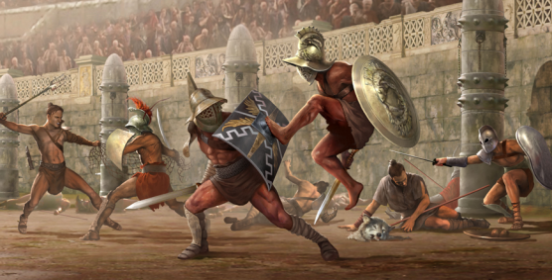
Восстание Спартака
Чупров Л.А. МКОУ СОШ №3 с. Камень-Рыболов Ханкайского района Приморского края

Slide 2
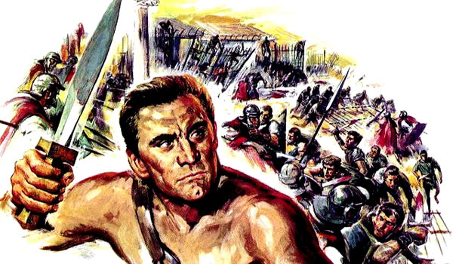
Нужно или победить или умереть…
Мужественная и почетная смерть
Лучше постыдной и гнусной жизни.
Р. Джованьоли «Спартак»

Slide 3
План:
Причины восстания
Ход восстания
Причины поражения
Героическая личность Спартака

Slide 4
Причины восстаний
Приток большого числа рабов из провинций
Угнетение новых народов
Восстания
Отсутствие прав,
тяжёлые условия труда рабов
Разорение землевладельцев

Slide 5
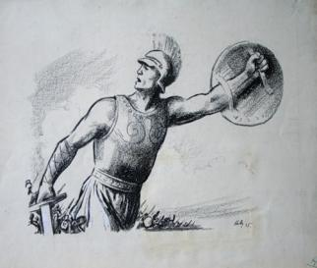
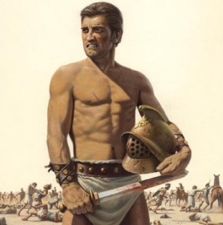
Родился Спартак во Фракии.
Во время одной из
захватнических войн его, раненого, взяли в плен и продали одному из содержателей гладиаторских школ
Как гладиатора высшего класса его переводят в число преподавателей школы.
Здесь и началась подготовка к восстанию.

Slide 6
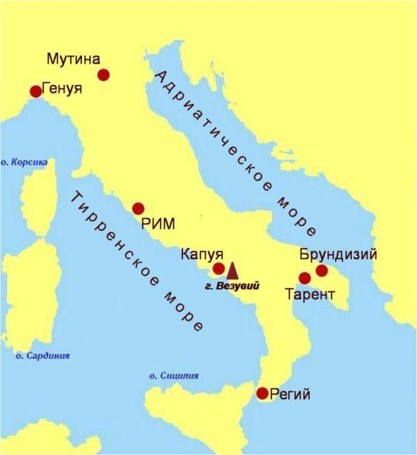
Место начала восстания
Лагерь восставших на г. Везувий
Действия римских войск
74 г. до н.э.

Slide 7
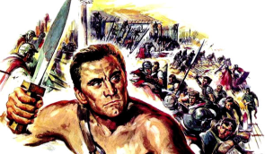
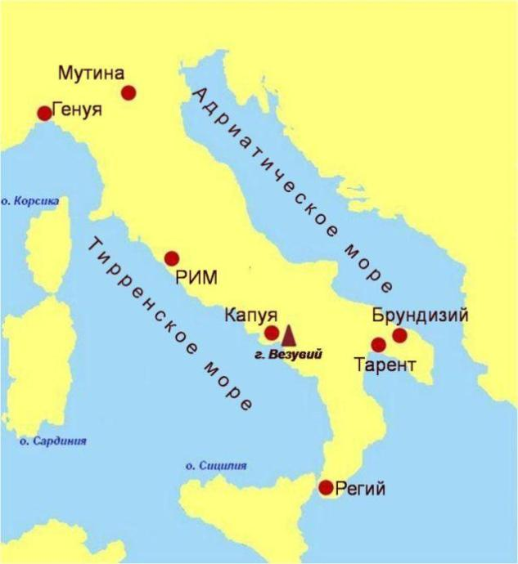
Место начала восстания
Лагерь восставших на г. Везувий
Походы войска Спартака
Действия римских войск
Места гибели восставших, отделившихся от войска Спартака
Места важнейших сражений
74 г. до н.э.

Slide 8
Походы войска Спартака
Действия римских войск
Места важнейших сражений
Укрепления римлян

Slide 9
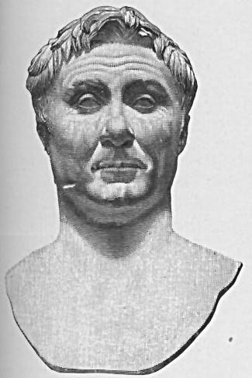
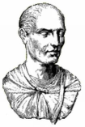
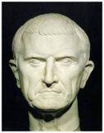
Походы войска Спартака
Действия римских войск
Укрепления римлян
Поражение
войска Спартака
71 г. до н.э.

Slide 10
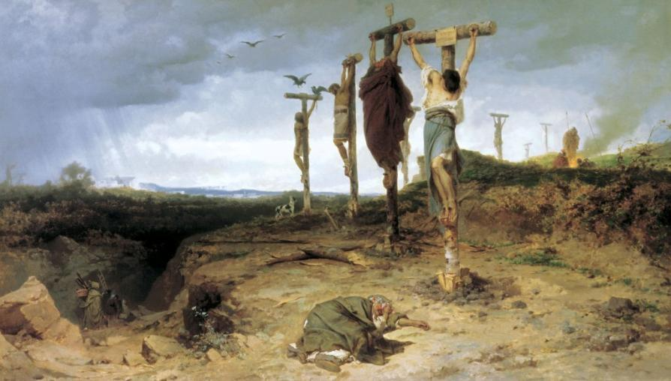
Бронников Ф.А. Проклятое поле. 1878 г.
Почему римляне так жестоко расправились с восставшими?

Slide 11
Причины поражения восстания:
выберите правильные варианты ответа
стихийный характер восстания;
отсутствие единства;
преимущество римлян в численности войск и
вооружении;
отсутствие предводителя у восставших;
реформы братьев Гракхов.

Slide 12
Установите последовательность событий:
Поход рабов на север Италии;
Гибель Спартака;
Бегство рабов из гладиаторской школы;
Создание укреплений Красса;
Поход восставших на юг;
Создание лагеря на горе Везувий;
Битва у города Мутина.
Проверь: 3, 6, 1, 7, 5, 4, 2.

Slide 13
Карты с небольшими изменениями, с целью экономии времени, заимствованы у учителя
Романченко Ольги Григорьевны

